Slide 1
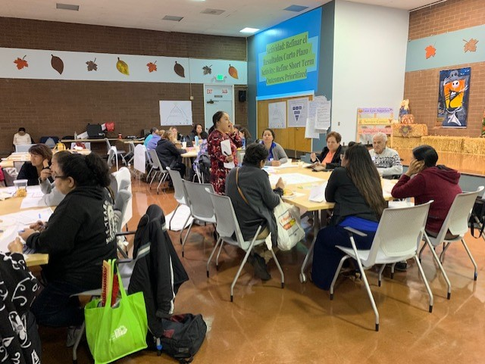
Best Start Región 1 Reunión
Lunes, 23 de octubre de 2023
5:00 pm - 8:00 pm
Jueves, 26 de Octubre de 2023
9:00 am - 12:00 pm
Best Start Region 1 Meeting
Monday, October 23, 2023
5:00 pm - 8:00 pm
Thursday, October 26, 2023
9:00 am - 12:00 pm
Notes:
Edith
Facilitadora | Facilitator
Notas | Notes

Slide 2
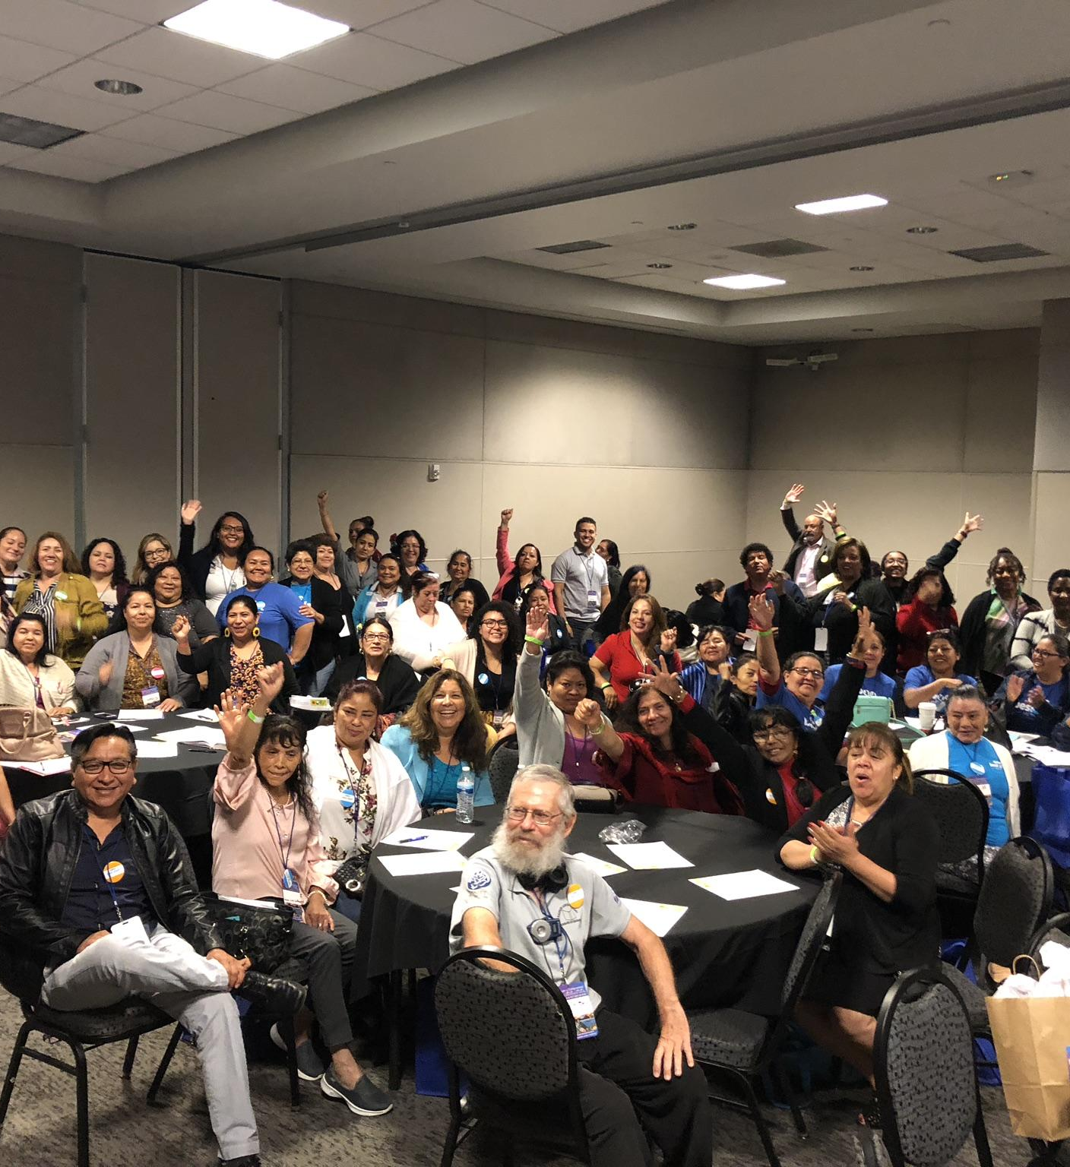
Bienvenida e Instalarse
Welcome & Get Settled
Notes:
Edith
Notas | Notes

Slide 3
Consejos
para Zoom
Zoom Tips
Notes:
Luz
Facilitadora | Facilitator
Notas | Notes

Slide 4
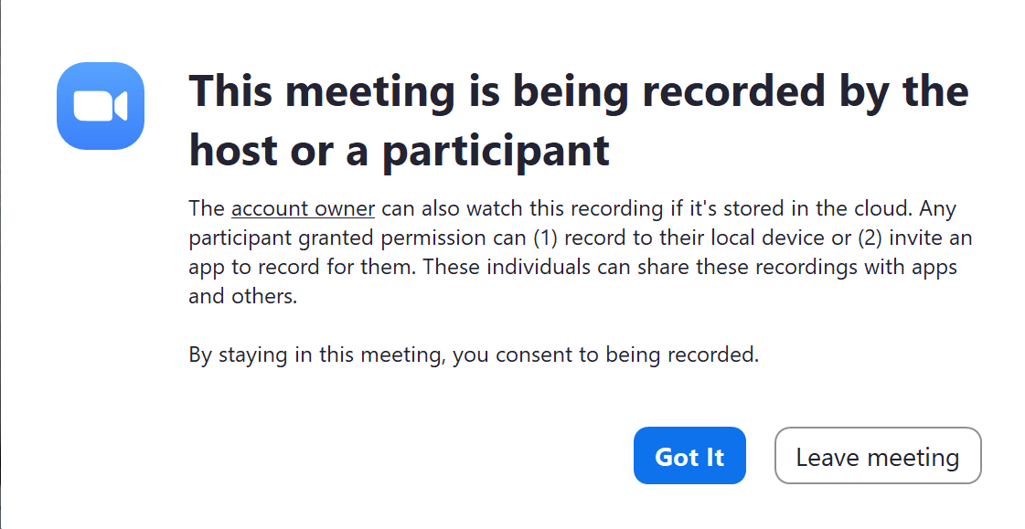
Grabación de la Reunión
Tenga en cuenta que la sesión de hoy se grabará (espacio grande), con la intención de publicarla en nuestro sitio web y en las páginas de las redes sociales para futuras referencias.
Tiene la opción de aceptar la grabación seleccionando "got it" (botón azul) o "leave meeting" (botón blanco) para rechazar la, lo que le retirara de la reunión.
Tenga en cuenta que cualquier cosa que comparta será visible/audible a través de la grabación.
Por favor, sea consciente de esto ya que puede influir en lo que decida y no comparta hoy.
Meeting Recording
Please be aware that today’s session will be recorded (large room), with the intention of posting it to our website and social media pages for future reference.
You have the option of acknowledging agreement to the recording by selecting “got it” (blue button) or “leave meeting” (white button) to decline which will remove you from the meeting.
Please be aware that anything you share will be viewable/audible through recording.
Please be mindful of this as it may influence what you decide and not share today.
Notes:
Luz
Facilitadora | Facilitator
Notas | Notes

Slide 5
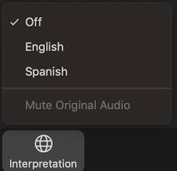
Interpretación
Si prefiere escuchar toda la presentación en español, por favor, presione el símbolo de “Interpretation” abajo de la pantalla de Zoom y luego elija “Spanish”
Si tiene problemas técnicos durante la reunión, por favor escriba en el chat
Tome descansos cuando necesite cuidarse a sí mismo o a su familia.
Interpretation
If you prefer to listen to the entire presentation in English, click on the Interpretation symbol at the bottom of the Zoom platform and then select English
If you experience technical issues during the meeting, please type in chat box
Take breaks when you need to take care of yourself or family.
Notes:
Luz
Facilitadora | Facilitator
Notas | Notes

Slide 6
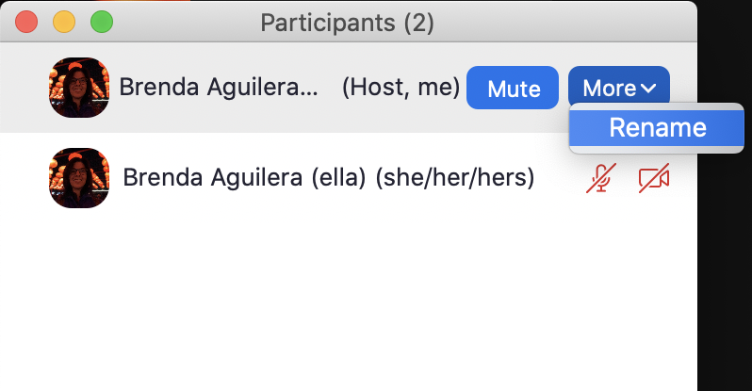
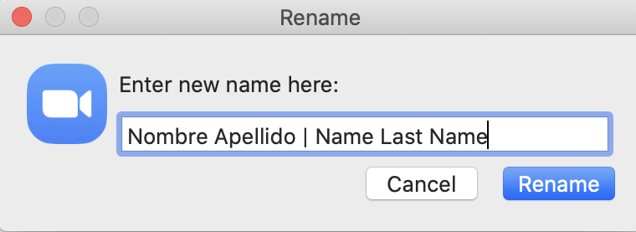
Visualice Su Nombre
Cambie su nombre:
Pasando la flecha sobre “Participants/Participantes”
Busca su cuenta y hace clic en “More/Más”
Haga clic en "Rename/Renombrar".
Añade su Nombre, Apellido y Comunidad de Best Start (Este LA, Metro LA, Sur El Monte/El Monte o Sureste LA)
Haga clic en “Rename/Renombrar”
2
3
Display Name
Rename yourself:
Hovering cursor over “Participants”
Identify your account and click on “More”
Click on “Rename”
Add you First Name, Last Name and Best Start Community (East LA, Metro LA, South El Monte/El Monte or Southeast LA)
Click on “Rename”
4
5
1
Notes:
Luz
Facilitadora | Facilitator
Notas | Notes

Slide 7
Interpretación
Interpretation
(Ingles)
(Español)
Notes:
Luz
Facilitadora | Facilitator
Notas | Notes

Slide 8
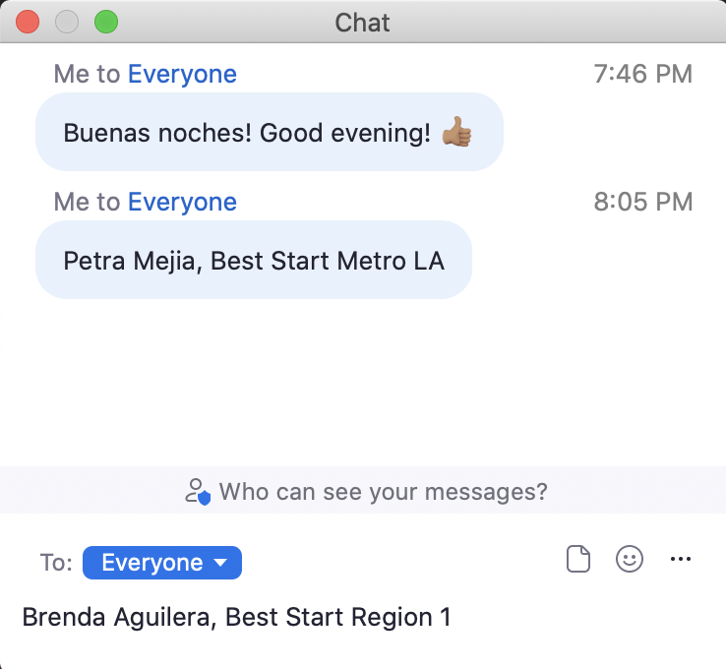
Interpretación
Interpretation
Caja de Chat para compartir comentarios o preguntas
Chat Box
to share comments or questions
(Ingles)
(Español)
Notes:
Luz
Facilitadora | Facilitator
Notas | Notes

Slide 9
Interpretación
Interpretation
Caja de Chat para compartir comentarios o preguntas
Chat Box
to share comments or questions
Control de Audio (por favor ponga su audio en silencio “Mute”)
Audio Control
(please Mute your mic)
(Ingles)
(Español)
Notes:
Luz
Facilitadora | Facilitator
Notas | Notes

Slide 10
Interpretación
Interpretation
Caja de Chat para compartir comentarios o preguntas
Chat Box
to share comments or questions
Control de Audio (por favor ponga su audio en silencio “Mute”)
Audio Control
(please Mute your mic)
(Ingles)
(Español)
Control de Video
Video Control
Notes:
Luz
Facilitadora | Facilitator
Notas | Notes

Slide 11
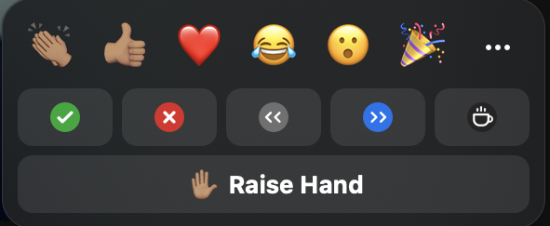
Interpretación
Interpretation
Caja de Chat para compartir comentarios o preguntas
Chat Box
to share comments or questions
Control de Audio (por favor ponga su audio en silencio “Mute”)
Audio Control
(please Mute your mic)
(Ingles)
(Español)
Control de Video
Video Control
Levantar la mano
para compartir
comentarios o preguntas
Raise hand
to share comments
or questions
Notes:
Luz
Facilitadora | Facilitator
Notas | Notes

Slide 12
iPad
Control de Video
Video Control
Control de Audio (por favor ponga su audio en silencio “Mute”)
Audio Control
(please Mute your mic)
(Ingles)
(Español)
Notes:
Luz
Facilitadora | Facilitator
Notas | Notes

Slide 13
iPad
Caja de Chat para compartir comentarios o preguntas
Chat Box
to share comments or questions
Notes:
Luz
Facilitadora | Facilitator
Notas | Notes

Slide 14
iPad
(Ingles)
(Español)
Interpretación
Interpretation
Notes:
Luz
Notas | Notes

Slide 15
iPad
(Ingles)
(Español)
Levantar la mano
para compartir
comentarios o preguntas
Raise hand
to share comments
or questions
Notes:
Luz
Notas | Notes

Slide 16
Agenda
Agenda
Bienvenida ..…………………………………………………………………. 2 min
Consejos para Zoom …………………………………………………… 4 min
Agenda y Objetivos ……………………………………………………. 3 min
Acuerdos Comunitarios ……………………………………………… 3 min
Rompehielos ………………………………………………………………. 15 min
Actualizaciones de Asociaciones/ ………………………….. 60 min
Colaborativas
Preguntas y Respuestas …………………………………………. 10 min
Próximos Pasos ………………………………………………………… 15 min
Actualización de Abogacía Colectiva
Próximas Reuniones Mensuales
de Best Start Región 1
Preguntas y Respuestas
Movilización de recursos comunitarios …………..…… 5 min
Evaluación ………………………………………………………………….. 5 min
Cierre ………………………………………………………………………….. 1 min
Welcome ………………………………………………………….. 2 min
Zoom Tips ………………………………………………………………… 4 min
Agenda & Objectives …………………………………………….… 3 min
Group Agreements ………………………………………………….. 3 min
Icebreaker ……………………………………………………………….. 15 min
Community Partnership Updates ……………………….. 60 min
Questions & Answers …………………………………………….. 10 min
Next Steps ……………………………………………………………….. 15 min
Collective Advocacy & Updates
Next Best Start Region 1
Monthly Meeting
Questions & Answers
Community Resource Mobilization ……………………... 5 min
Evaluation……………………………………………………………….… 5 min
Closing ……………………………………………………………………..… 1 min
Notes:
Edith Facilitadora | Facilitator

Slide 17
Agenda
Agenda
Bienvenida ..…………………………………………………………………. 2 min
Consejos para Zoom …………………………………………………… 4 min
Agenda y Objetivos ……………………………………………………. 3 min
Acuerdos Comunitarios ……………………………………………… 3 min
Rompehielos ………………………………………………………………. 15 min
Actualizaciones de Asociaciones/ ………………………….. 60 min
Colaborativas
Preguntas y Respuestas …………………………………………. 10 min
Próximos Pasos ………………………………………………………… 15 min
Actualización de Abogacía Colectiva
Próximas Reuniones Mensuales
de Best Start Región 1
Preguntas y Respuestas
Housing Now! Coalicion Presentacion ……………………..60 min
Movilización de recursos comunitarios …………..…… 5 min
Evaluación ………………………………………………………………….5 min
Cierre ………………………………………………………………………….. 1 min
Welcome ………………………………………………………….. 2 min
Zoom Tips ………………………………………………………………… 4 min
Agenda & Objectives …………………………………………….… 3 min
Group Agreements ………………………………………………….. 3 min
Icebreaker ……………………………………………………………….. 15 min
Community Partnership Updates ……………………….. 60 min
Questions & Answers …………………………………………….. 10 min
Next Steps ……………………………………………………………….. 15 min
Collective Advocacy & Updates
Next Best Start Region 1
Monthly Meeting
Questions & Answers
Housing Now! Coalition Presentation………………….. 60 min
Community Resource Mobilization ……………………... 5 min
Evaluation ……………………………………………………………….… 5 min
Closing ……………………………………………………………………..… 1 min
Notes:
? Facilitadora | Facilitator

Slide 18
Objetivos
Objectives
Alimentar y fortalecer nuestras relaciones.
Proporcionar y escuchar las actualizaciones de todas las Asociaciones Comunitarias.
Repasar nuestro trabajo de abogacía colectiva hasta hoy, y actualizar los próximos pasos.
Comprender los próximos pasos
Nurture and strengthen our relationships.
Provide and hear updates from all Community Partnerships.
Review our collective advocacy work to date, and update on next steps.
Understand next steps
Notes:
Edith
Facilitadora | Facilitator
Notas | Notes

Slide 19
Acuerdos de Grupo
Group Agreements
Compartir el poder: Ser consciente de su privilegio (posicional, racial, étnico, lingüístico, de género, de orientación sexual, etc.) y dar un paso atrás para permitir que otros participen.
Celebrar la diversidad: buscar activamente diversas ideas, perspectivas y experiencias.
Adoptar y tener paciencia con la tecnología.
Indicar si hay algún problema con el sonido.
Detenerse para permitir la traducción según sea necesario
Ser paciente con uno mismo y con los demás
Un orador a la vez.
Share Power: Be aware of your privilege (positional, racial, ethnic, linguistic, gender, sexual orientation, etc.) and actively step back to allow others to participate.
Celebrate diversity: actively seek out diverse ideas, perspectives, and experiences.
Embrace and patience with technology.
Indicate if there are sound issues
Stop to allow translation as needed
Be patient with yourself and others.
One speaker at a time.
Notes:
Edith Facilitadora | Facilitator
Notas | Notes

Slide 20
Acuerdos de Grupo
Group Agreements
Estar orientado a soluciones basado en propuestas.
Incluir todas las voces de la comunidad.
Centrarse en la equidad.
Prender su cámara si es que puede.
Levantar la mano para hablar
Estar de acuerdo de estar en desacuerdo.
Suspender el juicio.
Compartir recursos.
Flexibilidad - mientras continuamos adaptándonos a las condiciones actuales y las que vendrán.
Puntualidad, asistencia consistente y disponibilidad.
¡Divertirse y celebrar nuestros logros!
Be solution-oriented based on proposals.
Be inclusive of all community voices.
Be equity focused.
Turn on your cameras if you are able to.
Raise your hand to speak.
Agree to disagree.
Suspend judgement.
Share resources.
Flexibility - as we continue to adapt to the current conditions and those to come.
Punctuality, consistent attendance and making yourself available.
Have fun and celebrate our accomplishments!
Notes:
Edith Facilitadora | Facilitator
Notas | Notes

Slide 21
Icebreaker
Rompehielo
Notes:
Denise Facilitadora | Facilitator
Notas | Notes

Slide 22
A medida que nos acercamos al final del año 2023,
cuéntanos
cuál es tu festividad favorita para celebrar y por qué?
As we approach the end of the year 2023,
tell us
what your favorite holiday to celebrate is and why?
Notes:
Denise

Slide 23
Actualizaciones de las Asociaciones /
Colaborativas
Community Partnership Updates
Notes:
Luz Facilitadora | Facilitator
Notas | Notes

Slide 24
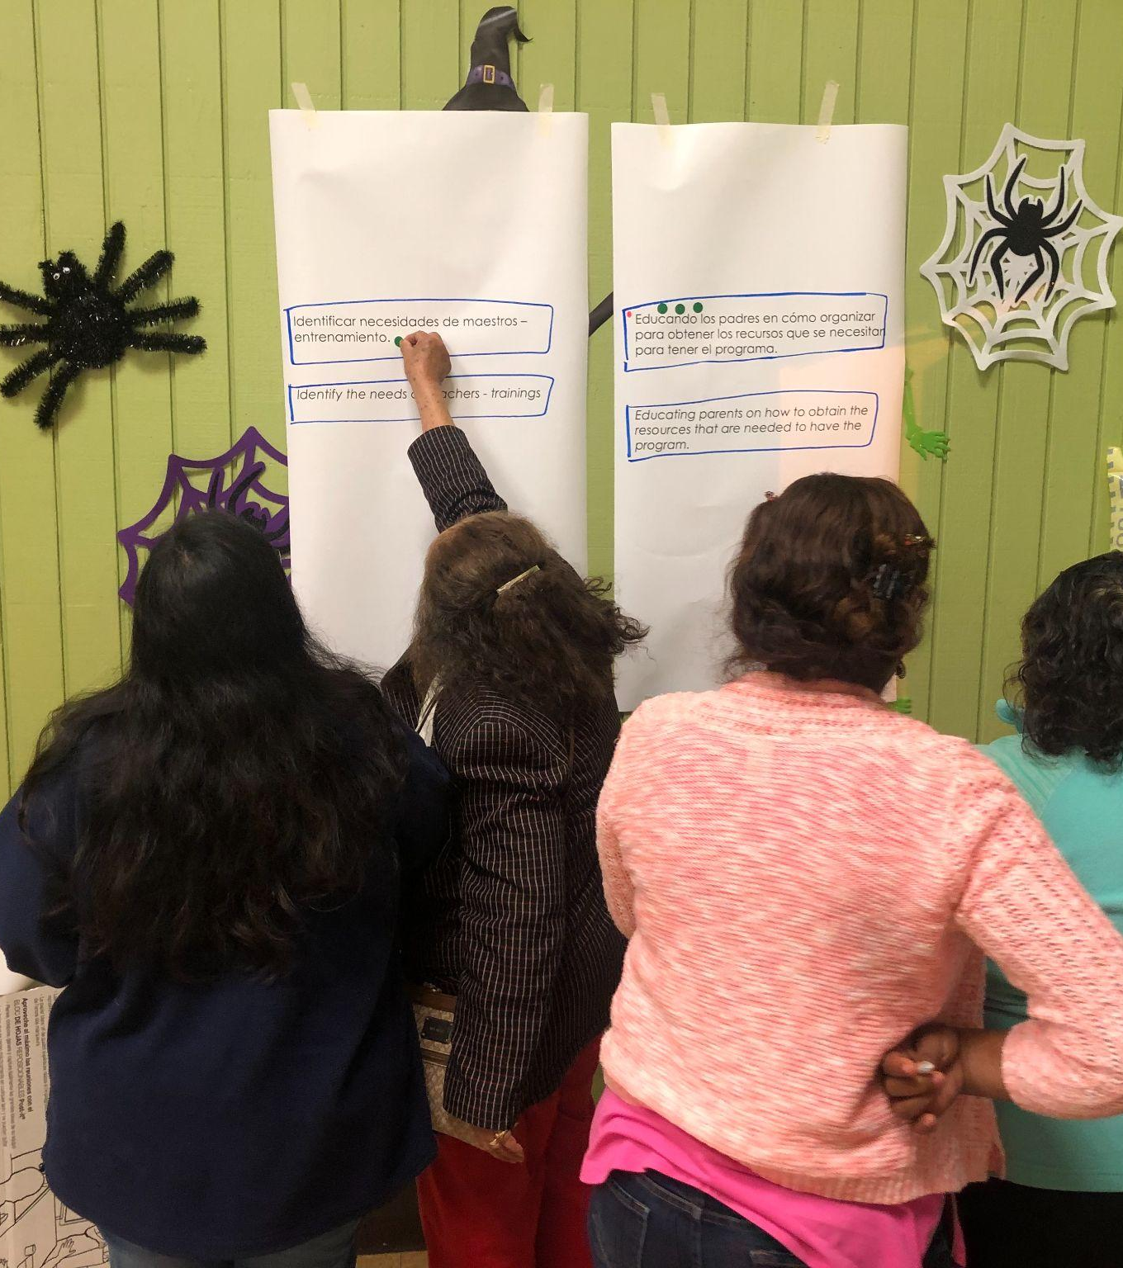
Notes:
Luz
Facilitadora | Facilitator
Notas | Notes

Slide 25
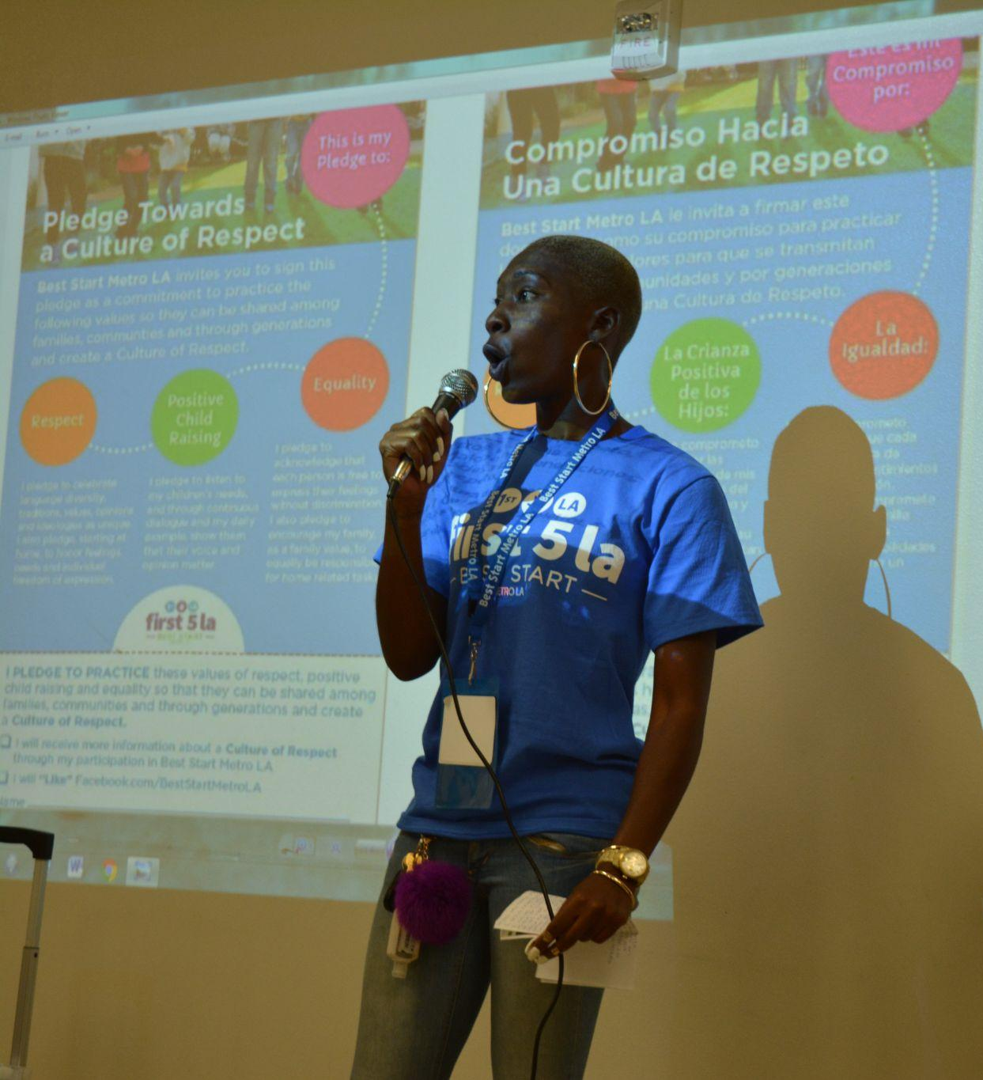
Notes:
Luz
Facilitadora | Facilitator
Notas | Notes

Slide 26
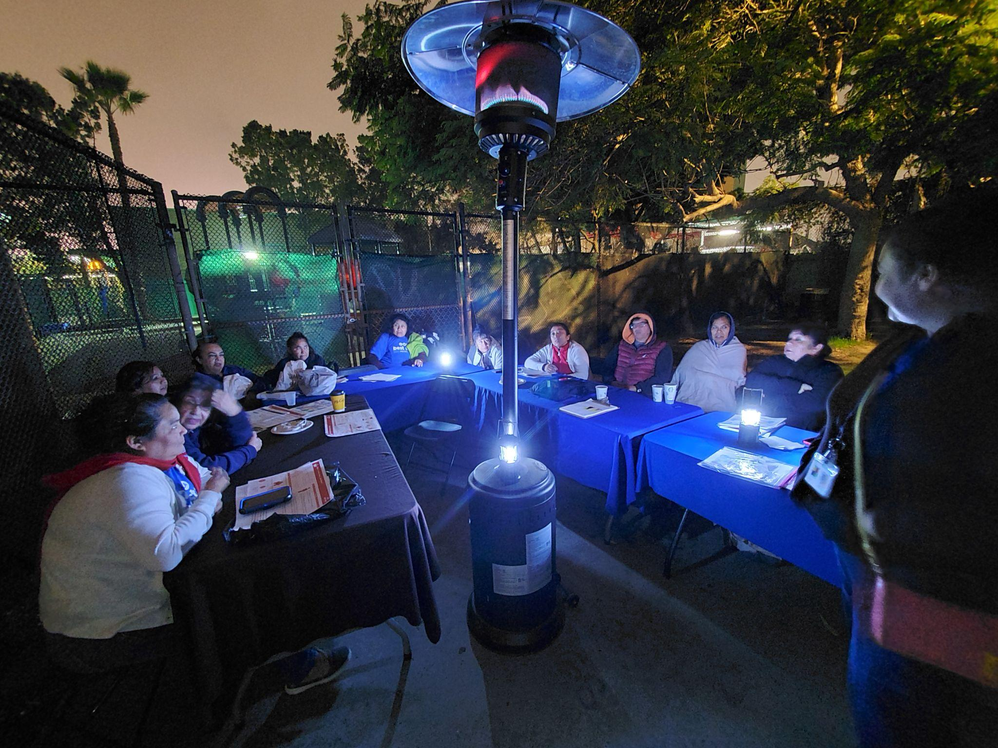
Alianza Magnolia Best Start Neighborhood Leadership Group
Notes:
Luz
Facilitadora | Facilitator
Notas | Notes

Slide 27
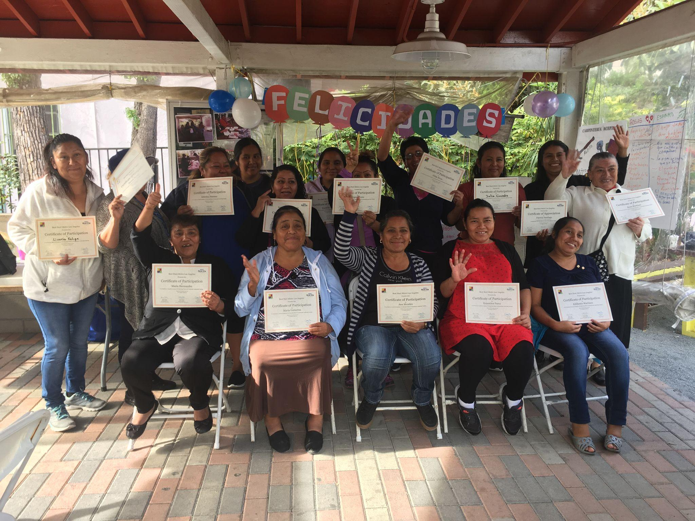
Angeles
Neighborhood Leadership Group
Notes:
Luz
Facilitadora | Facilitator
Notas | Notes

Slide 28
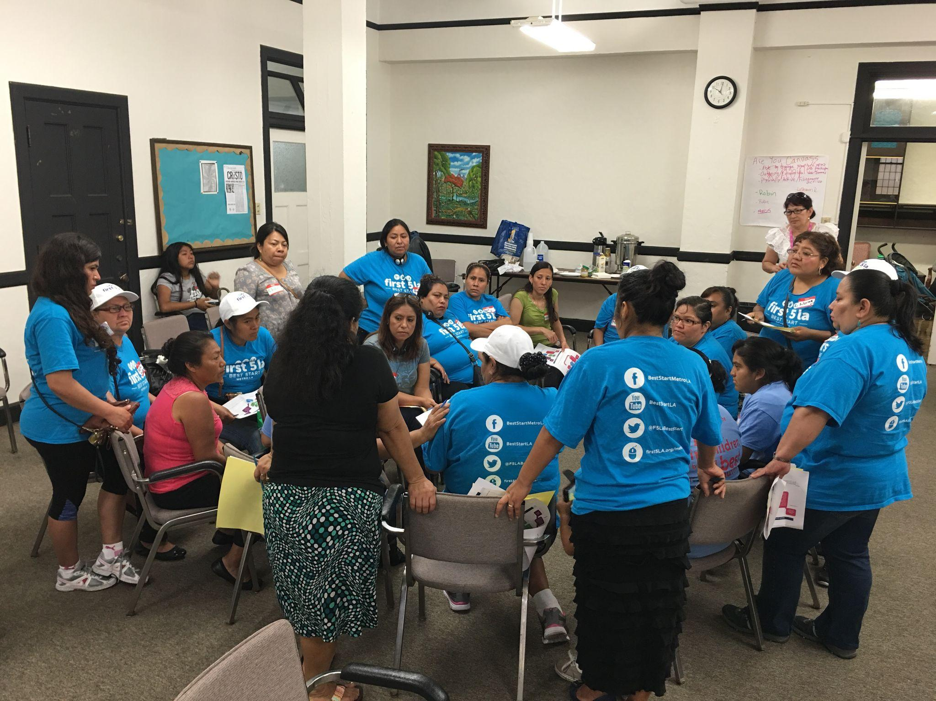
Ambassador
Neighborhood Leadership Group
Notes:
Luz
Facilitadora | Facilitator
Notas | Notes

Slide 29
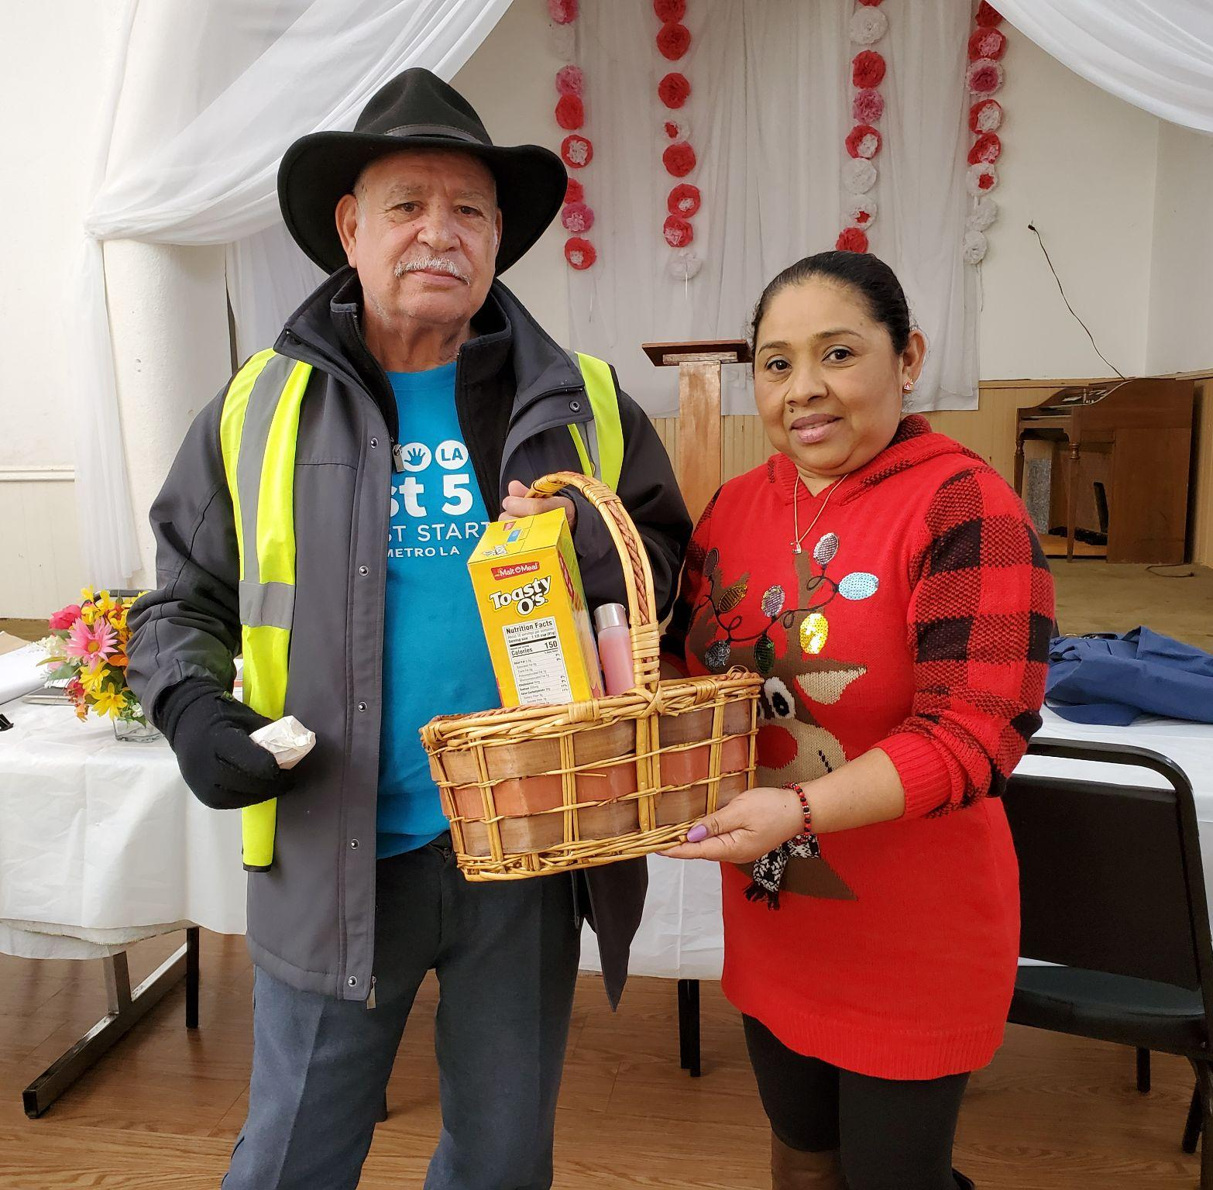
Estrella
Neighborhood Leadership Group
Notes:
Luz
Facilitadora | Facilitator
Notas | Notes

Slide 30
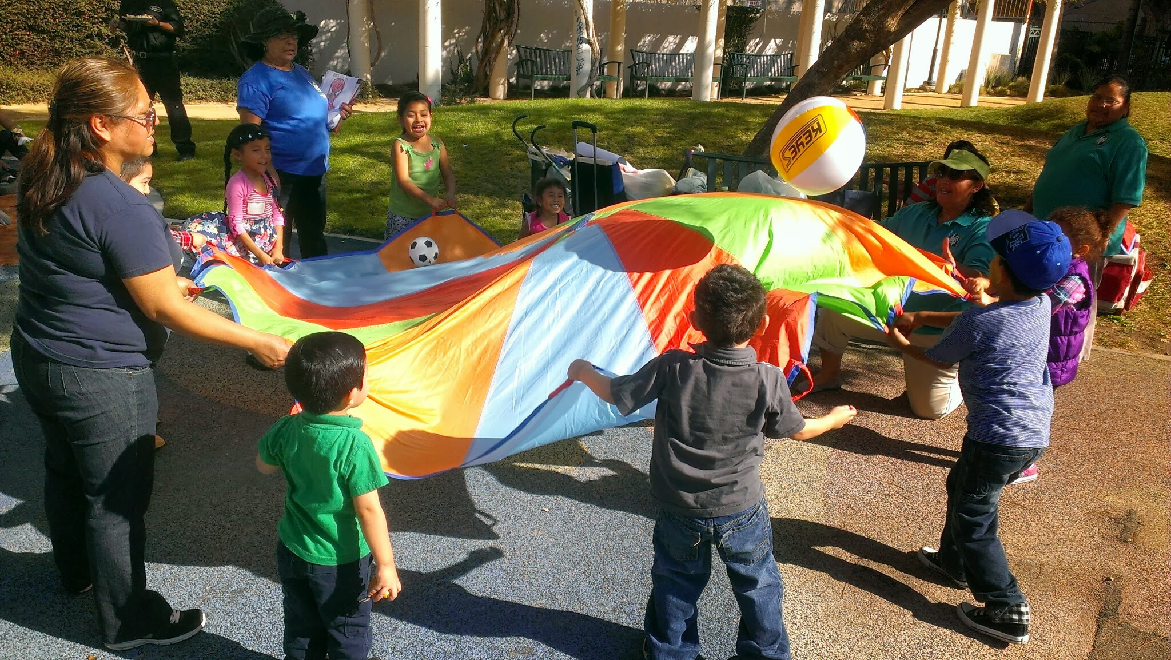
Hope Street
Neighborhood Leadership Group
Notes:
Luz
Facilitadora | Facilitator
Notas | Notes

Slide 31
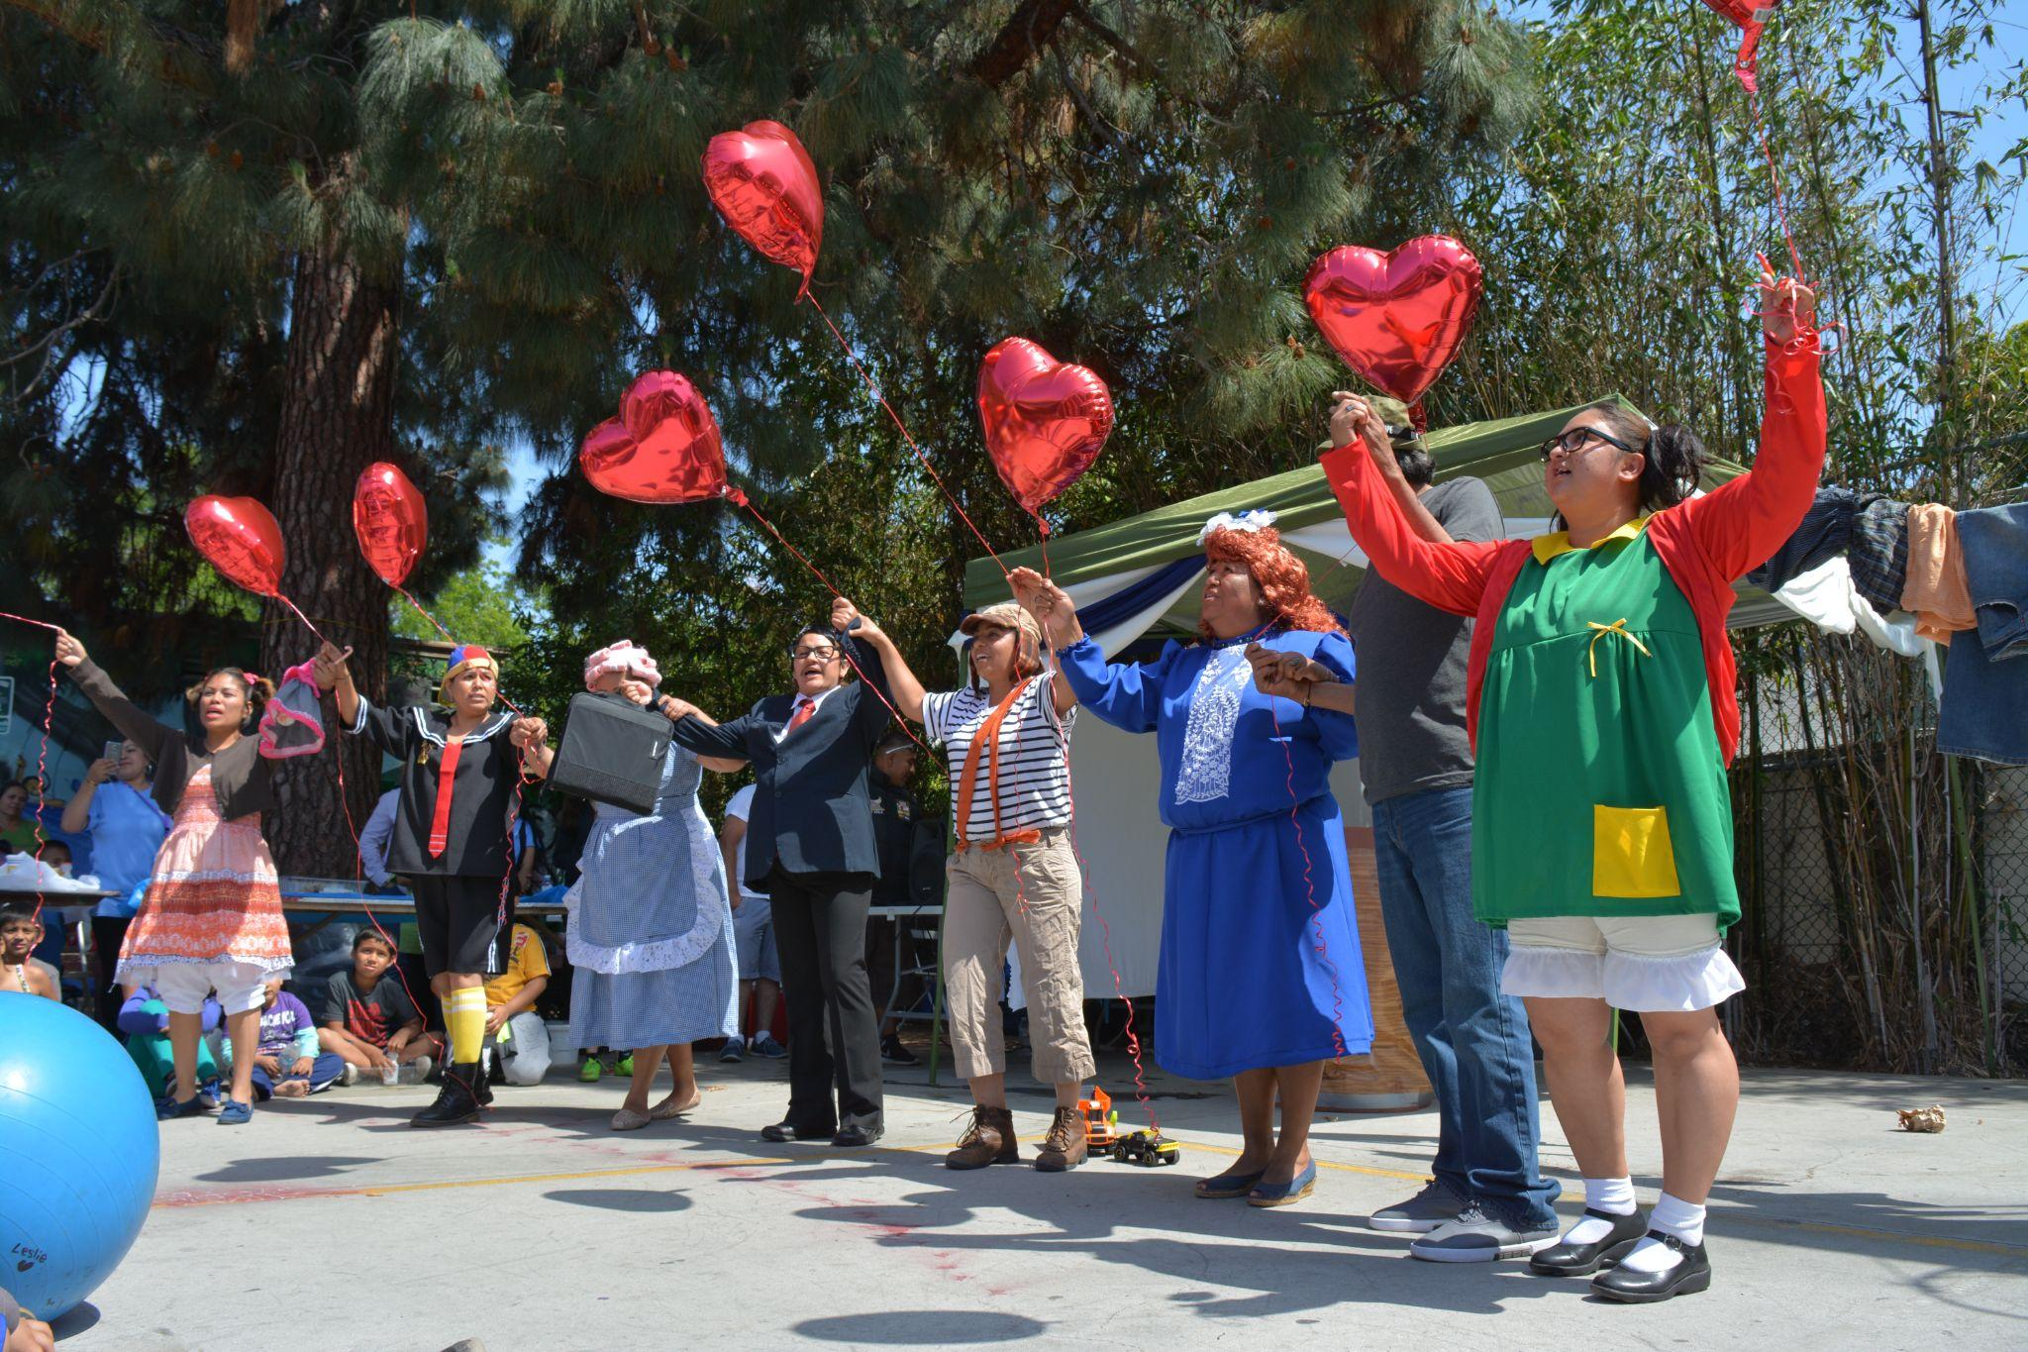
Richardson Park
Neighborhood Leadership Group
Notes:
Luz
Facilitadora | Facilitator
Notas | Notes

Slide 32
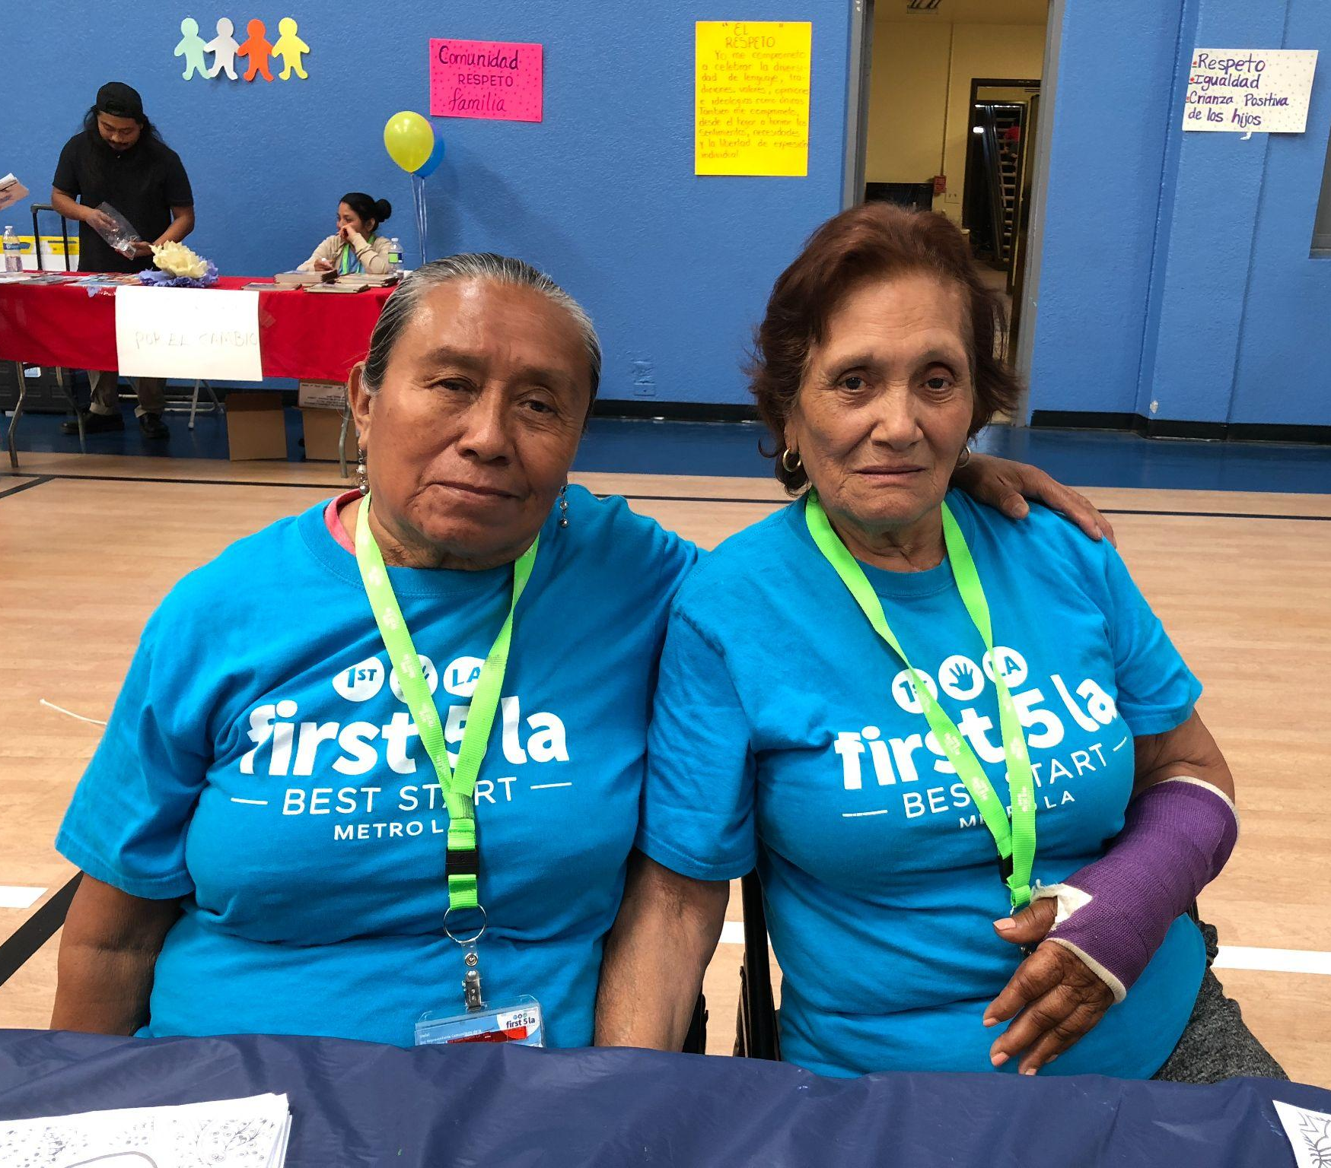
San Pedro / All Peoples
Neighborhood Leadership Group
Notes:
Luz
Facilitadora | Facilitator
Notas | Notes

Slide 33
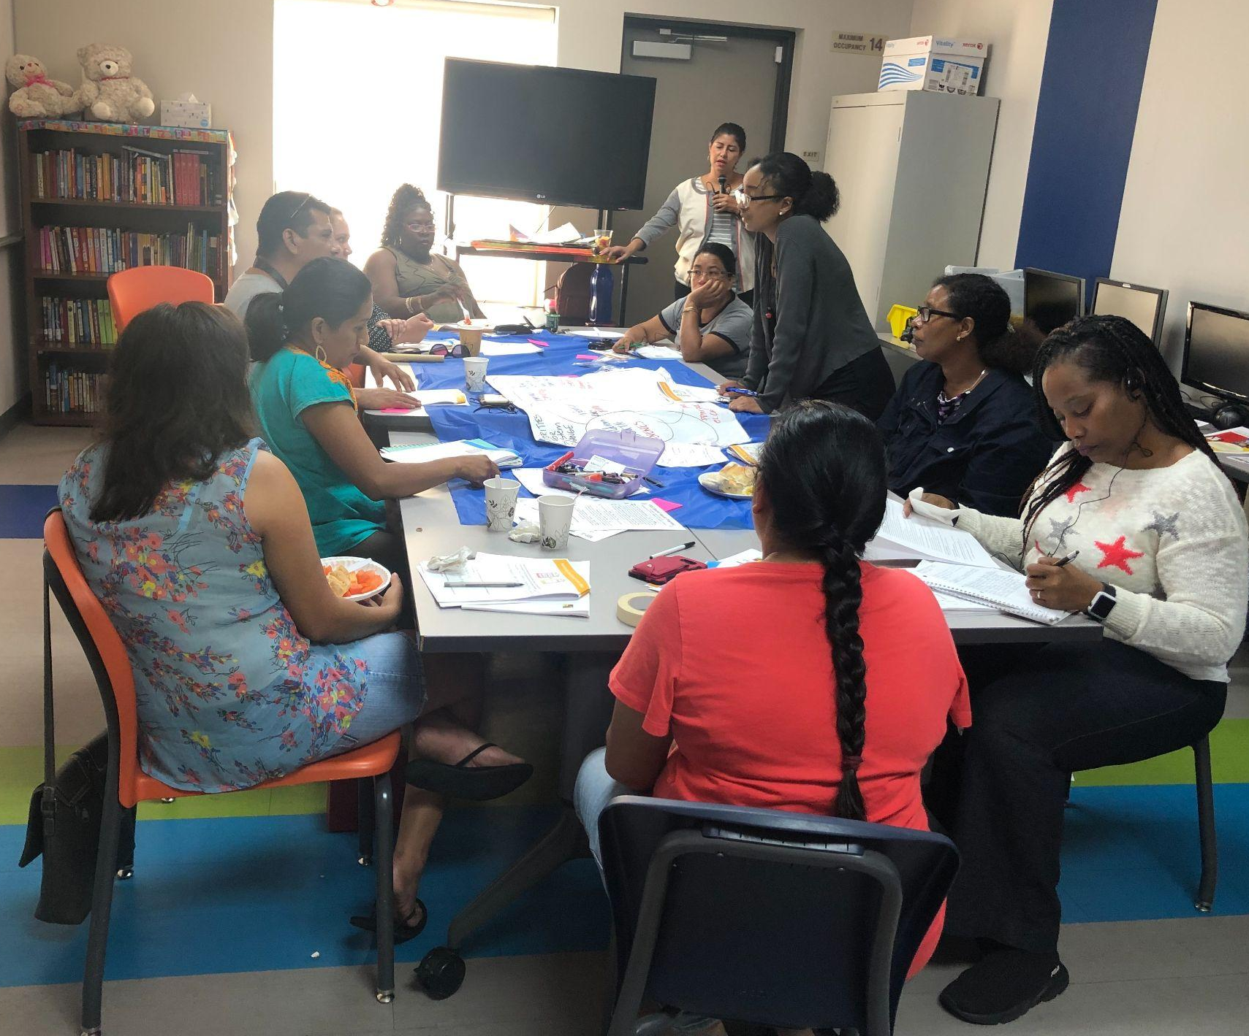
Universal Dream Team
Neighborhood Leadership Group
Notes:
Luz
Facilitadora | Facilitator
Notas | Notes

Slide 34
Notes:
Luz
Facilitadora | Facilitator
Notas | Notes

Slide 35
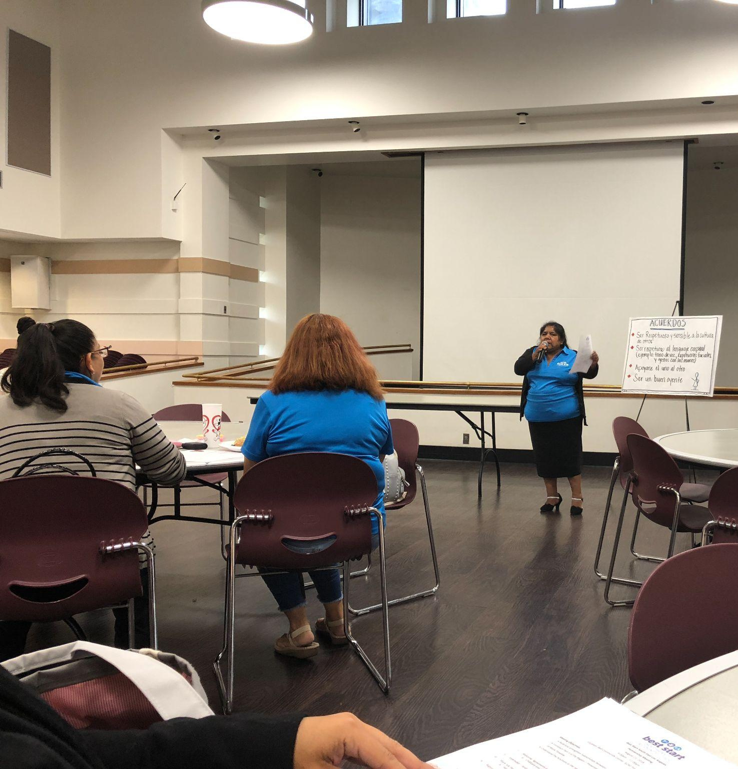
Notes:
Luz
Facilitadora | Facilitator
Notas | Notes

Slide 36
Preguntas y Respuestas
Questions and Answers
Notes:
Luz Facilitadora | Facilitator
Notas | Notes

Slide 37
Próximos Pasos
Next Steps
Notes:
Amelia

Slide 38
Actualizaciones de Abogacía Colectiva
Collective Advocacy Updates
Notes:
Amelia
Notas | Notes

Slide 39
Línea de Tiempo de Acción Colectiva
Best Start Región 1 - 2023
Best Start Region 1
Collective Advocacy Timeline - 2023
4 Comunidades
Reuniones del Concejo Municipal (LA+Ciudades fuera de LA)
Educación cívica y oficiales electos a nivel de ciudad, condado y estado
Solicitudes de vivienda asequible y apoyo* /Equidad de recursos y abordar la comunidad sin hogar en Los Ángeles
Región 1
Actualizaciones / mismo proceso que comunidades locales
4 Comunidades
Aprenderemos a completar una plantilla de póliza + continuar investigando
Oportunidades emergentes
Movilización de recursos comunitarios
Región 1
Actualizaciones / mismo proceso que comunidades locales
4 Comunidades
Herramientas de investigación y cómo usarlas.
Ejemplo de investigación: La historia de la línea roja en las comunidades locales (Huntington Park, LA, El Monte)
Oportunidades emergentes
Movilización de recursos comunitarios
Región 1
Actualizaciones / mismo proceso que comunidades locales
4 Comunidades
Mantener nuestra comunidad alojada:
Causas fundamentales de la falta de vivienda (Recuento de personas sin hogar de LAHSA de enero)
Mantén tu casa para las fiestas
Oportunidades emergentes
Movilización de recursos comunitarios
Región 1
Actualizaciones / mismo proceso que comunidades locales
4 Comunidades
Escaneo panorámico de las campañas actuales
Seleccionemos un problema de vivienda, ya sea uniéndose al trabajo existente o generando un nuevo esfuerzo
Oportunidades emergentes
Movilización de recursos comunitarios
Región 1
Actualizaciones / mismo proceso que comunidades locales
4 Comunidades
Contrato de Acción Colectiva comienzan
Introducciones
Reiteración de los estatutos
Región 1
Mismo proceso que comunidades locales
Julio
Agosto
Septiembre
Octubre
Noviembre
Diciembre
July
August
September
October
November
December
4 Communities
Peer to peer learning and analysis of local ecosystem
Region 1
Same process as local communities
4 Communities
City Council meetings (LA+Cities outside of LA)
Civic education+elected officials at city, county, and state level
Affordable housing applications and support*/Equity of resources and addressing homelessness in LA
Region 1
Updates / same process as local communities
4 Communities
Landscape scan of current campaigns
Select a housing issue -- either joining existing work, or generating new effort
Emerging opportunities
Community Resource Mobilization
Region 1
Updates / same process as local communities
4 Communities
Research tools and how to use them.
Research example: History of redlining in local communities (Huntington Park, LA, El Monte)
Emerging opportunities
Community Resource Mobilization
Region 1
Updates / same process as local communities
4 Communities
Learn how to fill out a policy template + continue research
Emerging opportunities
Community Resource Mobilization
Region 1
Updates / same process as local communities
4 Communities
Keeping our community housed:
Root causes of homelessness (January’s LAHSA Homeless Count)
Keep your Home for the Holidays
Emerging opportunities
Community Resource Mobilization
Region 1
Updates / same process as local communities

Slide 40
Línea de Tiempo de Acción Colectiva
Best Start Región 1 - 2024
Best Start Region 1
Collective Advocacy Timeline - 2024
4 Comunidades
Cómo crear una campaña, Parte #2: Continuamos trabajando en el desarrollo de campañas y cultivando coaliciones
Oportunidades emergentes
Movilización de recursos comunitarios
Región 1
Actualizaciones / mismo proceso que comunidades locales
4 Comunidades
Cómo asegurar la financiación
Evaluación/Reflexión del trabajo 2023-24
Oportunidades emergentes
Movilización de recursos comunitarios
Región 1
Actualizaciones / mismo proceso que comunidades locales
4 Comunidades
Cómo crear una campaña, Parte #1
Introducción a la creación de una campaña y herramientas para compartir.
Oportunidades emergentes
Movilización de recursos comunitarios
Región 1
Mismo proceso que comunidades locales
4 Comunidades
Desarrollo de habilidades para el trabajo de campaña Parte #1: Aprender sobre diferentes estilos de comunicación
Organización de familiares, amigos, vecinos y extraños
Oportunidades emergentes
Movilización de recursos comunitarios
Región 1
Actualizaciones / mismo proceso que comunidades locales
4 Comunidades
Desarrollo de habilidades para el trabajo de campaña Parte #2: comentarios públicos y uso de datos SCAG y otros datos
Actualizaciones de elementos de vivienda y reuniones del consejo vecinal/concejo municipal.
Oportunidades emergentes
Movilización de recursos comunitarios
Región 1
Actualizaciones / mismo proceso que comunidades locales
4 Comunidades
Desarrollo de habilidades para el trabajo de campaña Parte # 3: Cómo crear e implementar un plan de comunicaciones
Oportunidades emergentes
Movilización de recursos comunitarios
Región 1
Actualizaciones / mismo proceso que comunidades locales
Enero
Febrero
Marzo
Abril
Mayo
Junio
January
February
March
April
May
June
4 Communities
How to create a campaign, Part #1
Introduction to creating a campaign and Sharing tools
Emerging opportunities
Community Resource Mobilization
Region 1
Same process as local communities
4 Communities
How to create a campaign, Part #2: Continue work on developing campaign and cultivating coalitions
Emerging opportunities
Community Resource Mobilization
Region 1
Updates / same process as local communities
4 Communities
Skills Building for Campaign Work Part #1: Learning about different communication styles
Organizing family, friends, neighbors and strangers
Emerging opportunities
Community Resource Mobilization
Region 1
Updates / same process as local communities
4 Communities
Skills Building for Campaign Work Part #2: giving public comment and using SCAG data and other data
Housing element updates & neighborhood council/city council meetings.
Emerging opportunities
Community Resource Mobilization
Region 1
Updates / same process as local communities
4 Communities
Skills Building for Campaign Work Part #3: How to create and implement a communications plan
Emerging opportunities
Community Resource Mobilization
Region 1
Updates / same process as local communities
4 Communities
How to secure funding
Evaluation/Reflection of 2023-24 work
Emerging opportunities
Community Resource Mobilization
Region 1
Updates / same process as local communities

Slide 41
Preguntas y Respuestas
Questions and Answers
Notes:
Amelia
Facilitadora | Facilitator
Notas | Notes

Slide 42
Presenting Agency Name
Notes:
Facilitadora | Facilitator
Notas | Notes

Slide 43
Movilización de recursos comunitarios
Community Resource Mobilization
Notes:
Dina
Metro: https://www.facebook.com/BestStartMetroLA
ELA :https://www.facebook.com/BestStartEastLA
SEM-EM:https://www.facebook.com/BestStartSouthElMonteElMonte
SELA: https://www.facebook.com/BestStartSoutheastLA
Facilitadora | Facilitator

Slide 44
facebook.com/BestStartRegion1
facebook.com/BestStartEastLA
facebook.com/BestStartMetroLA
facebook.com/BestStartSouthElMonteElMonte
facebook.com/BestStartSoutheastLA
Notes:
Dina

Slide 45
Próximas Reuniones Mensuales de Best Start Región 1
Next Best Start Region 1
Monthly Meeting
Jueves 26 de Octubre 9:00 am-12:00 pm
—----------------------------------------
Lunes, 27 de Noviembre, 2023
5:00 pm - 8:00 pm
Jueves, 30 de Noviembre, 2023
9:00 am - 12:00 pm
Thursday, October 26, 2023 9:00 am-12:00 pm
—-------------------------------------------
Monday, November 27, 2023
5:00 pm - 8:00 pm
Thursday, November 30, 2023
9:00 am - 12:00 pm
Notes:
Alejandra
Next monthly regional meetings Monday 3/28 and Tuesday 3/29

Slide 46
Próximas Reuniones Mensuales de Best Start Región 1
Next Best Start Region 1
Monthly Meeting
Lunes, 27 de Noviembre, 2023
5:00 pm - 8:00 pm
Jueves, 30 de Noviembre, 2023
9:00 am - 12:00 pm
Monday, November 27, 2023
5:00 pm - 8:00 pm
Thursday, November 30, 2023
9:00 am - 12:00 pm
Notes:
Amelia
Next monthly regional meetings Monday 3/28 and Tuesday 3/29

Slide 47
Evaluación
Evaluation
Notes:
Denise
Facilitadora | Facilitator
Notas | Notes

Slide 48
Evaluación
Evaluation
Por favor complete el Formulario de Evaluación para ayudarnos a entender cómo estamos elaborando nuestro trabajo:
Lunes, 23 de Octubre, 2023
https://docs.google.com/forms/d/e/1FAIpQLSc-T80ZmFhLxNG8ZwTz6-h9VO8pmJ8pemL8BmENsmh3Dp0VBA/viewform
Jueves, 26 de Octubre, 2023
https://docs.google.com/forms/d/e/1FAIpQLSf6Qix
Fep5ZVKnD9DWJI8hzYI6ZVpVvh_tLP_WVQyjT_zUN1Q/viewform
Please complete the Evaluation Form to help us understand how we are doing our work:
Monday, October 23, 2023
https://docs.google.com/forms/d/e/1FAIpQLSc-T80ZmFhLxNG8ZwTz6-h9VO8pmJ8pemL8BmENsmh3Dp0VBA/viewform
Thursday, October 26, 2023
https://docs.google.com/forms/d/e/1FAIpQLSf6QixFep5ZVKnD9DWJI8hzYI6ZVpVvh_tLP_WVQyjT_zUN1Q/viewform
Notes:
Denise
Ligas para las Formas de Evaluación | Links to Evaluation Forms:

Slide 49
Cierre
Closing
Notes:
Amelia
Facilitadora | Facilitator
Notas | Notes

Slide 50
¡Gracias!
Thank you!
Notes:
Amelia
Facilitadora | Facilitator
Notas | Notes

Slide 51
Role | Responsibility | Responsabilidad | Staff | Personal
Dirigir la reunion: Run of show: | Esta persona está en el fondo observando, asegurándose de que todo funciona bien, e iniciando los ajustes que sean necesarios. This person is in the background observing, making sure that everything is running smoothly, and initiating adjustments as deemed necessary. | Ale D / Amelia Persona Asignada a Coordinar la Reunión (ahorita son las gerentes) (Rol Permanente) Person Assigned to Coordinate Meeting (Currently, Managers) (Permanent Role)
Toma de tiempo: Timekeeper: | Esta persona hace todos los esfuerzos para mantener el tiempo, y se ajusta según sea necesario, comunicando a las personas apropiadas en todos los asuntos relacionados con el tiempo. This person makes all efforts to keep time, and adjust as necessary, communicating to the appropriate individuals in all time-related matters. | Lili

Slide 52
Role | Responsibility | Responsabilidad | Staff | Personal
Monitoreo del chat: Monitoring chat: | En este rol se comunican con los participantes de la sala de espera para asegurarse de que se han identificado con sus nombres antes del comienzo de la reunión, y monitorean los comentarios/preguntas/etc. para responder y/o asegurarse de que la facilitador/ra este al tanto de que se han hecho esos comentarios/preguntas. (2) In this role you will communicate with waiting room participants to ensure they have identified themselves with their names prior to the start of the meeting, and monitor comments/questions/etc. to respond and/or ensure that facilitator is aware that those comments/questions have been made. | Edith y Luz
Compartir la presentación: Share Presentation: | Una persona se encarga de compartir la presentación y otra persona sirve de apoyo, en caso de que la primera persona tenga problemas para compartir la presentación (2) One person is lead for sharing screen and another person serves as back-up, in case the first person was to face challenges sharing the screen - | Amelia / Ale D
Chat de grupo de texto: Group Chat: | Esta persona crea un chat de grupo en su celular con todo el personal para facilitar la comunicación durante la reunión. This person creates a group chat on their cell phone with all the staff to facilitate communication during the meeting. Link de / Link for: TEAM CONTACT INFO | contacto del equipo | Liliana (Rol Permanente |Permanent Role)

Slide 53
Role | Responsibility | Responsabilidad | Staff | Personal
Muting: | En este rol, ayudará a silenciar a los participantes que tienen sus micrófonos abiertos e interrumpir la reunión con ruido de fondo. En este rol, ayudará a silenciar a los participantes que tienen sus micrófonos abiertos e interrumpir la reunión con ruido de fondo. | Dina or Liliana (Rol Permanente |Permanent Role)
Interpretación: ​ Interpretation: | Aunque todos somos responsables de supervisar la interpretación durante la reunión, esta persona se asegura de que la interpretación esté preparada y funcione antes de la reunión. While all of us are responsible for monitoring interpretation during the meeting, this person ensures interpretation is set up and working prior to the meeting. | Liliana (Rol Permanente |Permanent Role)
Grabación de la reunión: Meeting recording: | Esta persona graba la reunión y prepara el archivo de vídeo para subirlo a nuestra página web This person records the meeting and prepares the video file to upload to our website | Dina (Rol Permanente |Permanent Role)
Admisión de participantes: Admitting Participants: | Esta persona admitirá a los participantes en la reunión. Solo los participantes con nombre podrán unirse a la reunión. This this person will admit participants into the meeting. Only participants with name will be allowed to join the meeting. | Dina or Liliana (Rol Permanente |Permanent Role)

